Slide 1
01. Thông tin chung về đề tài
Tên đề tài
Nghiên cứu ứng dụng công nghệ trí tuệ nhân tạo (AI) trích xuất siêu dữ liệu (metadata) để xây dựng hệ thống tìm kiếm cho dịch vụ MyTV.
Thời gian thực hiện
Cấp quản lý
09 tháng
(Từ tháng 09/2021 đến tháng 05/2022)
Tổng công ty
Tổng kinh phí thực hiện
637,79 triệu đồng từ Quỹ phát triển KH&CN của Tổng công ty
0

Slide 2
01. Thông tin chung về đề tài
Phương thức khoán chi
Khoán đến sản phẩm cuối cùng sử dụng trên môi trường thử nghiệm.
Thuộc chương trình
Lĩnh vực khoa học
Khác
Kỹ thuật và công nghệ
Chủ nhiệm đề tài
Nguyễn Ngọc Tuân trình độ Kỹ sư, Công tác tại Công ty VNPT Media Software
1

Slide 3
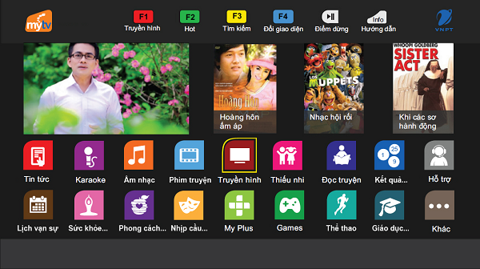

02. Tính cấp thiết của đề tài
Bên cạnh việc upload video lên hệ thống thì cần nhập các thông tin liên quan đến meta-data như: tên nội dung, đạo diễn, diễn viên, nước sản xuất...
Nguồn thông tin trên chủ yếu đến từ nhà cung cấp có thể không chi tiết hoặc sai sót do quá trình nhập liệu thủ công
Câu hỏi đặt ra: liệu từ video ta có thể chủ động lấy được meta-data và tự động hóa quy trình nhập liệu ?
Dịch vụ truyền hình MyTV có kho nội dung video đa dạng về thể loại, đủ lớn về số lượng
Uớc tính có khoảng gần 90,000 nội dung đang online trên hệ thống
2

Slide 4
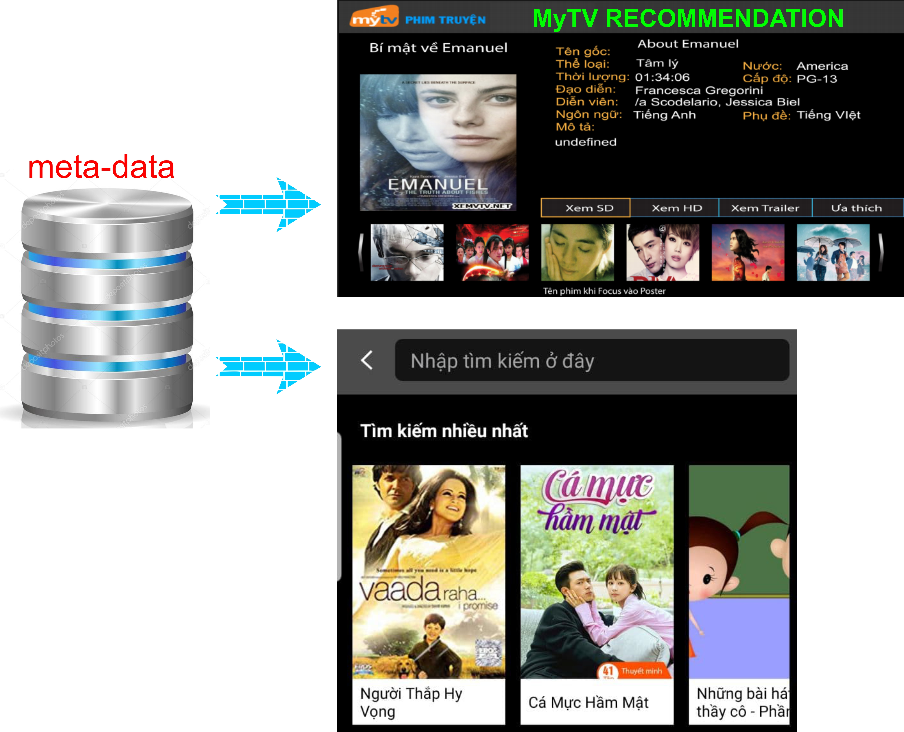
02. Tính cấp thiết của đề tài
Để tăng sự trải nghiệm của khách hàng đối với dịch vụ, MyTV đã triển khai tính năng recommendation, mà dữ liệu là một điều quan trọng cho sự chính xác của mô hình.
Việc thu thập thêm các thông tin từ video có thể trở thành một đặc tính tốt nhằm tăng khả năng dự đoán và gợi ý cho người dùng.
Bên cạnh đó việc trích xuất meta-data từ video sẽ là input cho tính năng tìm kiếm trên mytv, có thêm nguồn data này thì kết quả tìm kiếm trở đa dạng và đáp ứng được mục đích của người dùng
3

Slide 5
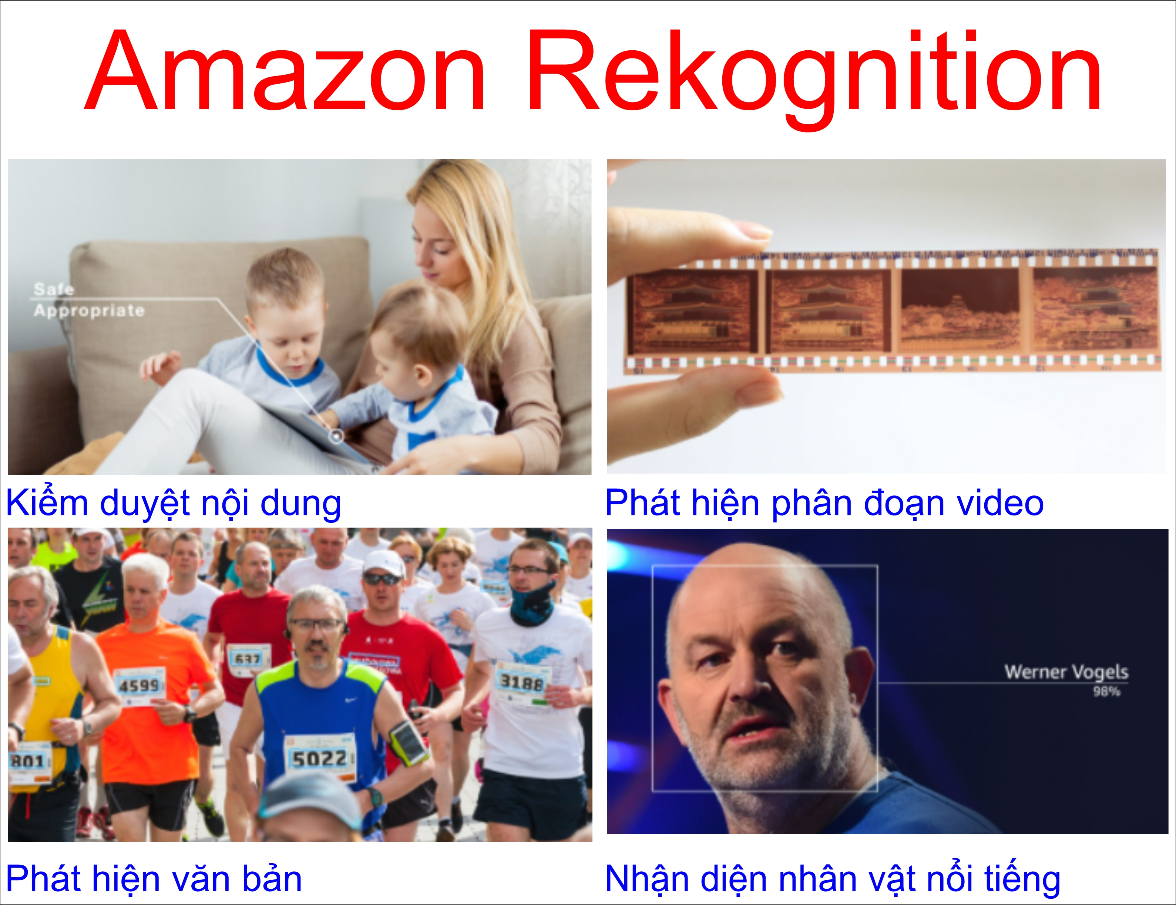
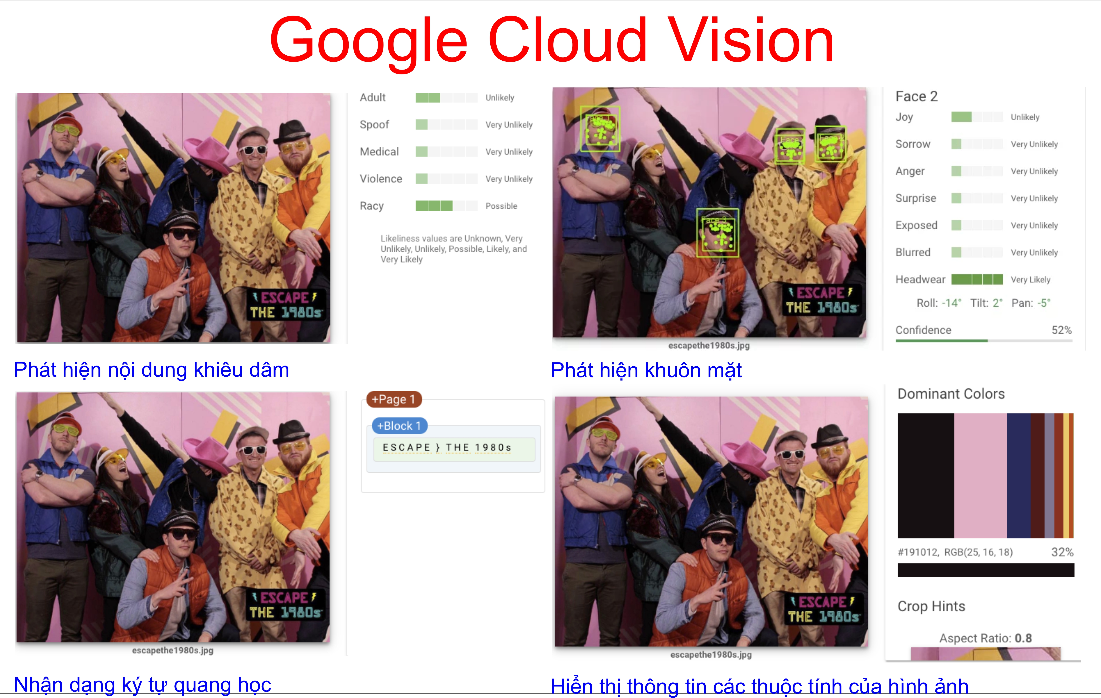

02. Tính cấp thiết của đề tài
4
Notes:
Các đối tác hàng đầu thế giới như IBM, Google, Facebook,… liên tục trình bày những ứng dụng, công nghệ liên quan đến việc bóc tách dữ liệu từ những loại dữ liệu phi cấu trúc
Với vai trò tiên phong dẫn dắt chuyển đổi số VNPT Media ?
Điều đó là hoàn toàn có thể, chỉ cần được được tư và định hướng chuẩn, em nghĩ rằng media có thể tạo ra được những sản phẩm bắt kịp với công nghệ trên thế giới

Slide 6
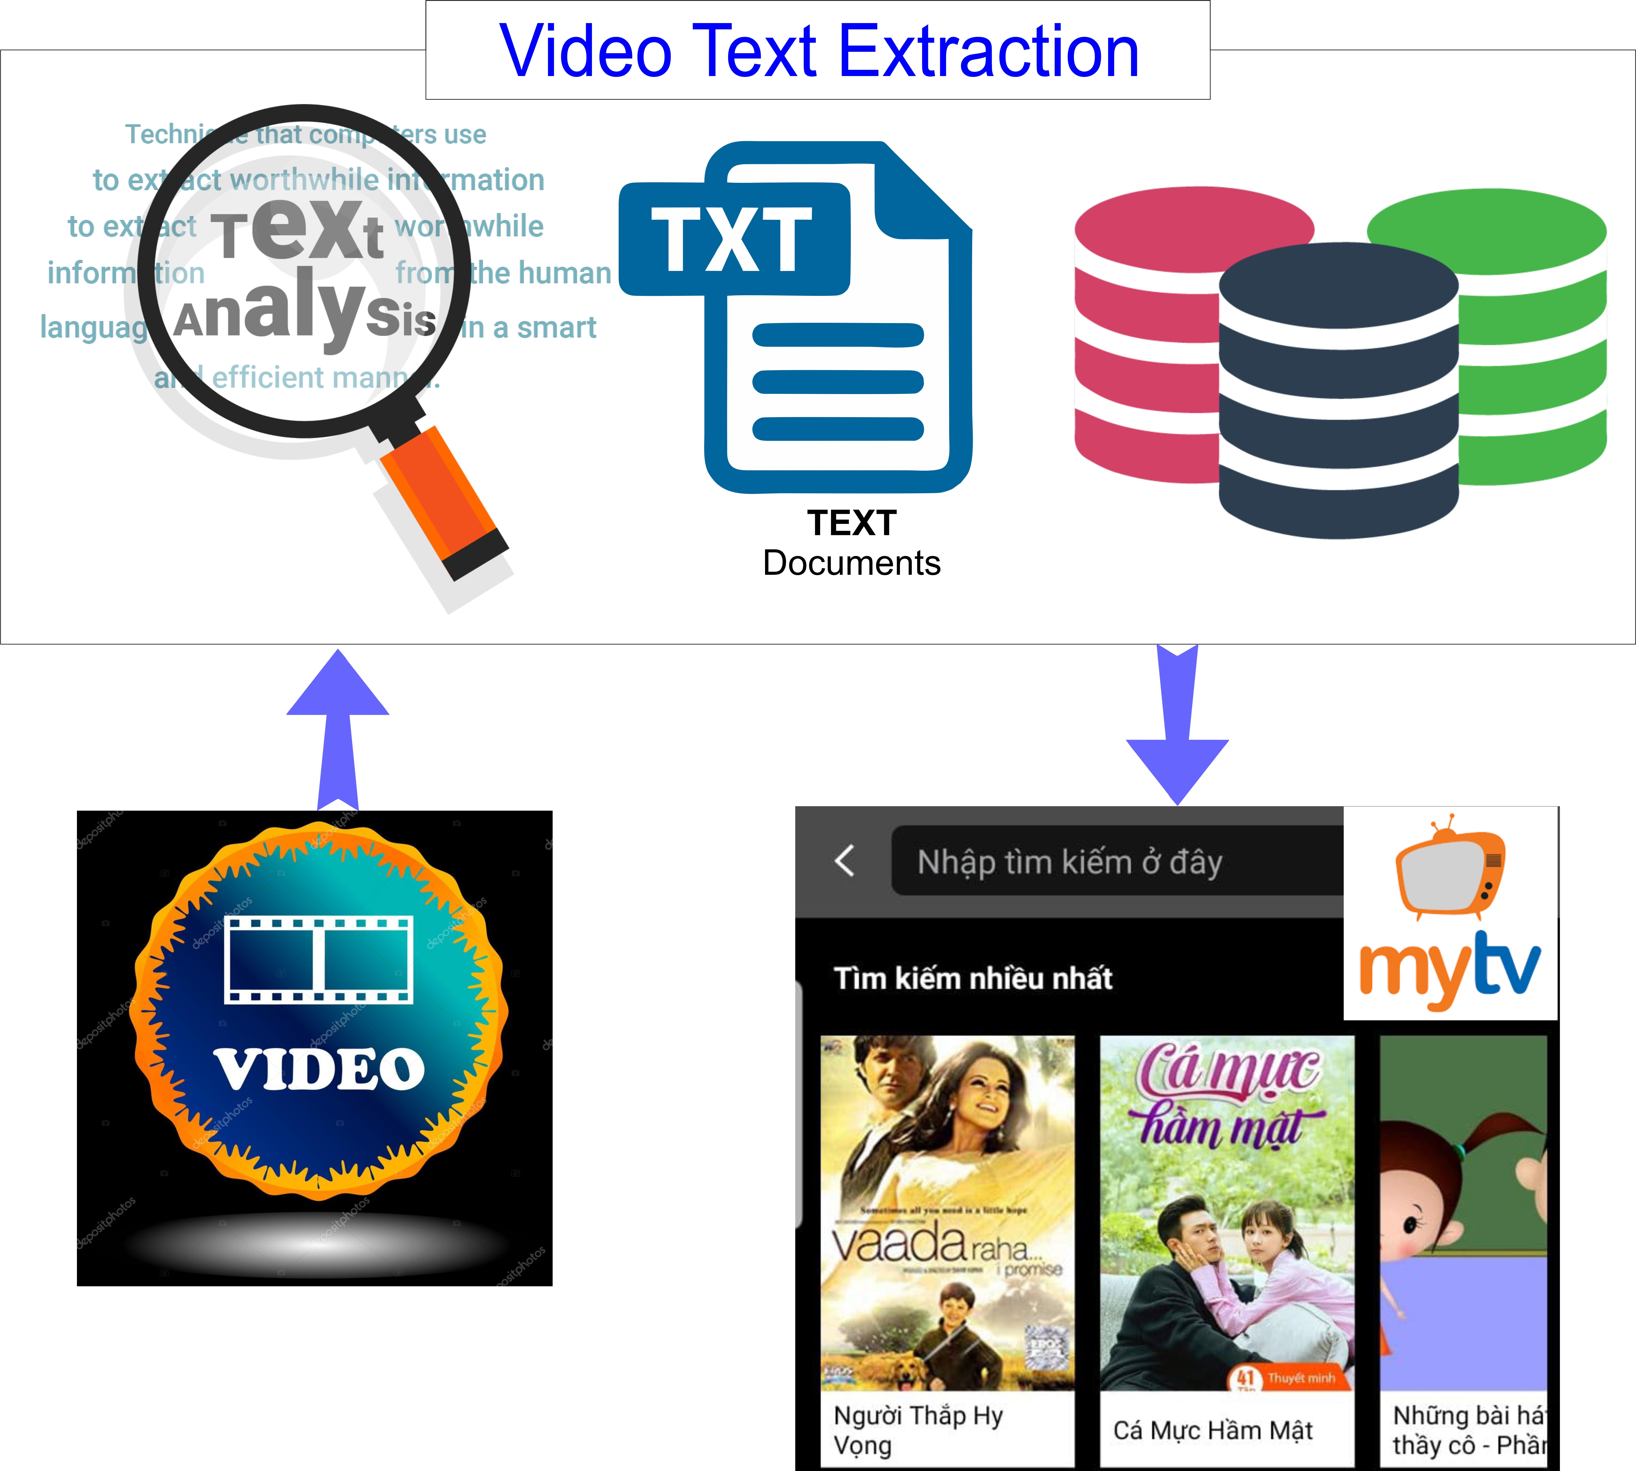
03. Mục tiêu đề tài
Nghiên cứu công nghệ trí tuệ nhân tạo (AI) trong xử lý ảnh
Ứng dụng xây dựng hệ thống trích xuất metadata từ video
Tích hợp vào tính năng tìm kiếm trên app MyTV
Làm giàu kho dữ liệu, nâng cao chất lượng các dịch vụ phát triển trên nền tảng BigData
5

Slide 7
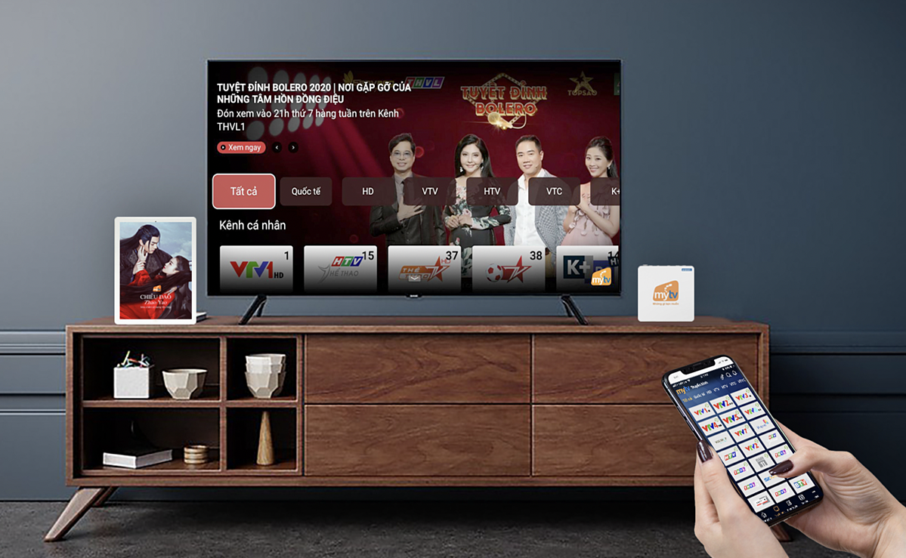


04. Nội dung của đề tài
Nghiên cứu công nghệ trí tuệ nhân tạo trong xử lý ảnh
Xây dựng hệ thống trích xuất metadata từ video
Tích hợp vào tính năng tìm kiếm của dịch vụ truyền hình MyTV
6

Slide 8

04. Nội dung của đề tài
Metadata (siêu dữ liệu): là dạng dữ liệu miêu tả về dữ liệu.
Bao gồm 3 dạng:
Metadata mô tả
Metadata cấu trúc
Metadata quản trị
Lợi ích:
Thoải mái tìm kiếm tài nguyên theo tất cả các dạng tiêu chí
Dễ dàng nhận diện nhiều tài nguyên khác nhau
Thu thập tài nguyên theo chủ đề.
Lần theo vết các tài nguyên
7

